Slide 1
TRUE PATH
01 / Идея
True Path
Проверить. Понять. Связать.
Из отдельной новости —
в личную систему знаний.
УЧЕБНЫЙ ПРОТОТИП
ОТ ОТВЕТА К ПОНИМАНИЮ
01
Notes:
25 секунд. True Path — Android-прототип исследования информации. Мы начинаем с проверяемых оснований и развиваем его в личную систему знаний. Сейчас работаем на учебном потоке; память и адаптация — следующий этап.

Slide 2
TRUE PATH
02 / Проблема
Ответ есть.
AI уже умеет отвечать.
Что останется
через неделю?
Но контекст теряется.
Основание забывается.
Похожий случай
снова кажется новым.
Наша задача — сохранить связь между ответом и пониманием.
ОТ ОТВЕТА К ПОНИМАНИЮ
02
Notes:
40 секунд. AI-агент уже умеет исследовать вопрос. Мы не заявляем, что это невозможно повторить промптом. Наша продуктовая гипотеза — связать получение ответа с сохранением оснований и последующим пониманием. Эффект на память ещё нужно измерить.

Slide 3
TRUE PATH
03 / Учебный сюжет
Одна фраза.
УЧЕБНАЯ НОВОСТЬ
«В городе запускают
бесплатный транспорт»
Три разных
вопроса.
01
Где?
Весь город или один маршрут?
02
Для кого?
Все пассажиры или участники пилота?
03
Когда?
Общий заголовок ещё не даёт основания
для личного решения.
Постоянно или в дни испытаний?
ОТ ОТВЕТА К ПОНИМАНИЮ
03
Notes:
40 секунд. Все материалы этого сюжета вымышлены. Новость обещает бесплатный транспорт, но человек хочет знать, можно ли не покупать билет завтра. Нужно проверить область действия, участников и сроки. Недостаточно поставить всей новости одну метку «правда».

Slide 4
TRUE PATH
04 / Основания
Вывод, который
можно разобрать.
Обещание
ОГРАНИЧЕНИЕ
Бесплатно
в пределах
пилота.
Публикация
Условия пилота
Конкретная цитата
Это не обещание для всего города.
ОТ ОТВЕТА К ПОНИМАНИЮ
04
Notes:
45 секунд. Это упрощённая схема учебной проверки, не снимок приложения. Связь ведёт к конкретному условию и документу. Условия пилота нельзя переносить на весь город. В приложении узлы постепенно приходят из подготовленного потока; реальный API пока не подключён.

Slide 5
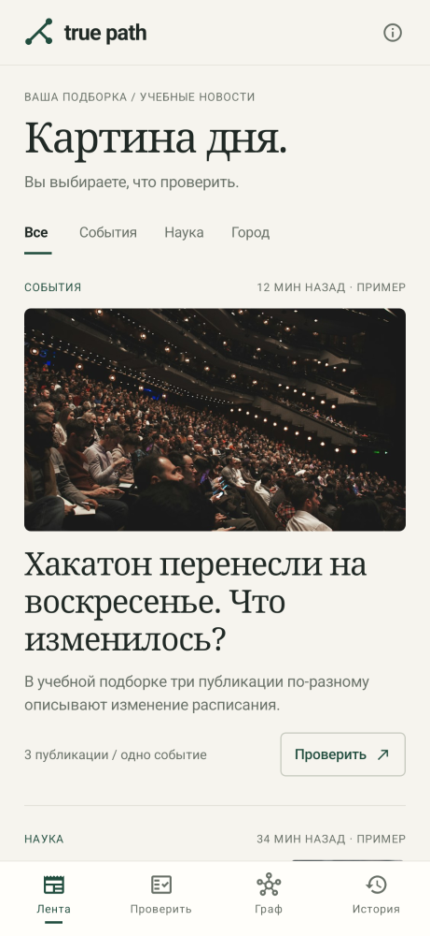
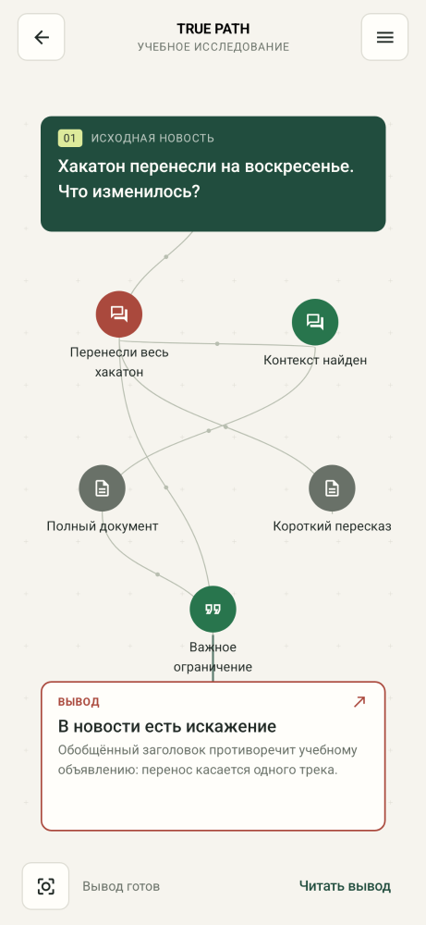
TRUE PATH
05 / Прототип
Путь от заголовка
до основания.
Лента → исследование → граф → история
Подготовленный поток событий.
Без выдачи демонстрации
за реальный фактчекинг.
COMPOSE / PAPARAZZI · СНИМКИ ИЗ РЕПОЗИТОРИЯ
ОТ ОТВЕТА К ПОНИМАНИЮ
05
Notes:
45 секунд. Показаны реальные Compose-эталоны из репозитория: светлая версия интерфейса. Они не являются фотографиями телефона и не заменяют device-проверку. Учебная лента запускает потоковый граф, а результат сохраняется в истории. В чат также предоставлены более новые тёмные экраны; их оригиналы недоступны в файловом экспорте.

Slide 6
TRUE PATH
06 / Память — следующий этап
Следующая новость —
уже не с нуля.
РАНЬШЕ
ТЕПЕРЬ
Бесплатный
транспорт
Новая льгота
«для всех»
ПРИНЦИП ПРОВЕРКИ
Область действия
Объяснимая ассоциация. Не автоматическое подтверждение.
ОТ ОТВЕТА К ПОНИМАНИЮ
06
Notes:
50 секунд. Эта функция запланирована, а не реализована. Новое исследование о льготе может напомнить прежнее исследование о транспорте. Общим является способ проверки области действия, не истинность двух выводов. Пользователь видит основания, принимает или отклоняет ассоциацию.

Slide 7
TRUE PATH
07 / Усвоение — следующий этап
Сохранить —
не значит запомнить.
«Какие условия нужно уточнить,
прежде чем менять свои планы?»
01
02
03
Объяснить
Вернуться
Применить
Своими словами.
Когда удобно пользователю.
На другом примере.
ОТ ОТВЕТА К ПОНИМАНИЮ
07
Notes:
45 секунд. В планируемой системе хранятся основания, личные связи и попытки воспроизведения. Пользователь добровольно отвечает на один вопрос и может вернуться к нему позже. Просмотр или лайк не означают знания. Не обещаем идеальной памяти или доказанного педагогического эффекта.

Slide 8
TRUE PATH
08 / Адаптация — следующий этап
С опытом — полезнее.
Лучше
проверять.
Понятнее
объяснять.
Основания. Независимость.
Исправления источников.
Знакомые понятия. Ассоциации.
Результаты воспроизведения.
Предпочтения пользователя не определяют достоверность.
ОТ ОТВЕТА К ПОНИМАНИЮ
08
Notes:
55 секунд. Это два независимых контура. Проверяемые эпизоды источников помогают корректировать маршрут поиска. Интересы и попытки воспроизведения помогают объяснять. Мнение модели или жалоба не являются доказанной ошибкой источника. Журнал — первый этап; автоматические веса только после оценки качества и с откатом.

Slide 9
TRUE PATH
09 / Фактический статус
Что работает сегодня
16
В РАБОЧЕМ ПРОТОТИПЕ
Учебная лента
Потоковый граф
Локальная история
unit-тестов пройдено
СЛЕДУЮЩИЕ ЭТАПЫ
Компиляция успешна
Lint: 0 ошибок / 6 предупреждений
Реальные API · постоянная память
Ассоциации · усвоение · адаптация
ЛОКАЛЬНАЯ ПРОВЕРКА КОДА 47f97e4 · НЕ СТАТУС GITHUB ACTIONS
ОТ ОТВЕТА К ПОНИМАНИЮ
09
Notes:
40 секунд. Проверяемый код 47f97e4: нами локально выполнены компиляция, 16 unit-тестов и Lint с нулём ошибок и шестью предупреждениями. Это не подтверждает реальный API, жесты на устройстве или усвоение. Справа показаны следующие этапы. Перед защитой обновить показатели по финальной версии.

Slide 10
TRUE PATH
10 / Завершение
Знать больше.
Понимать глубже.
True Path
Каждое исследование помогает следующему.
ПРОВЕРИТЬ
ПОНЯТЬ
СВЯЗАТЬ
ОТ ОТВЕТА К ПОНИМАНИЮ
10
Notes:
30 секунд. True Path начинается с проверки информации. Полный продуктовый цикл должен сохранять основания, связывать новые исследования с прежними и поддерживать добровольное усвоение. Ближайшие рубежи — реальная интеграция и локальный сценарий памяти. Готовы к вопросам.

Slide 11
TRUE PATH
Запасной / Архитектура
Память — данные. Не кэш.
01
Сейчас
Compose · Flow · JSON-история
02
Этап M1
Room · filesDir · миграции · экспорт
03
Интеграция
Внешние API · ID задачи · восстановление
Очистка кэша не удаляет базу. Удаление приложения требует резервной копии.
ОТ ОТВЕТА К ПОНИМАНИЮ
11
Notes:
Сейчас: Compose, Flow событий и JSON. План M1: Room, постоянные файлы, миграции и экспорт. Обработка на внешних API напрямую из Android при допустимой авторизации. Сервер не разрабатываем; API-ключи не встраиваем в APK. Память локальна, для внешнего вызова берём только нужный контекст.

Slide 12
TRUE PATH
Запасной / Источники
Каждый эпизод
можно проверить.
Утверждение
Основание
Пересмотр
Что было сказано.
В какой теме и когда.
С чем сопоставили.
Как проверили расхождение.
Что исправлено.
Что нужно перепроверить.
Репутация не заменяет доказательство конкретного утверждения.
ОТ ОТВЕТА К ПОНИМАНИЮ
12
Notes:
Проверяемый эпизод включает утверждение, основание, дату, тему и исход проверки. Учитываем объём и смещение выборки, независимость источников и исправления. Без доказательства модель не штрафует источник. Автоматические веса остаются этапом M2 после независимого сравнения с базовой политикой.

Slide 13
TRUE PATH
Запасной / Оценка ценности
Как проверим
результат.
01
Проверяемость
Есть основания. Сохранены версии.
02
Польза
Связь помогает. Знание применяется.
03
Качество
Меньше ошибок на независимых случаях.
ОТ ОТВЕТА К ПОНИМАНИЮ
13
Notes:
Образовательная эффективность пока не измерена. Функциональные проверки отдельно от полезности. Для полезности проверяем принятие и причины отказа от связей, воспроизведение спустя время и перенос на новый пример. Для адаптивной политики — независимые случаи, ошибки, стоимость и задержка. Количество узлов и уверенность модели не показатели истины.

